Slide 1
স্বা
গ
ত
ম
শুভেচ্ছা
শুভেচ্ছা

Slide 2
শিক্ষক পরিচিতি
মোহাম্মদ মনির হোসেন
সহকারি শিক্ষক
শহীদনগর এম এ জলিল উচ্চ বিদ্যালয়
দাউদকান্দি, কুমিল্লা ।

Slide 3
পাঠ পরিচিতি
শ্রেণি : নবম-দশম
বিষয়ঃ ভূগোল ও পরিবেশ
অধ্যায়: প্রথম

Slide 4
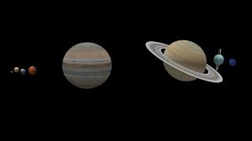
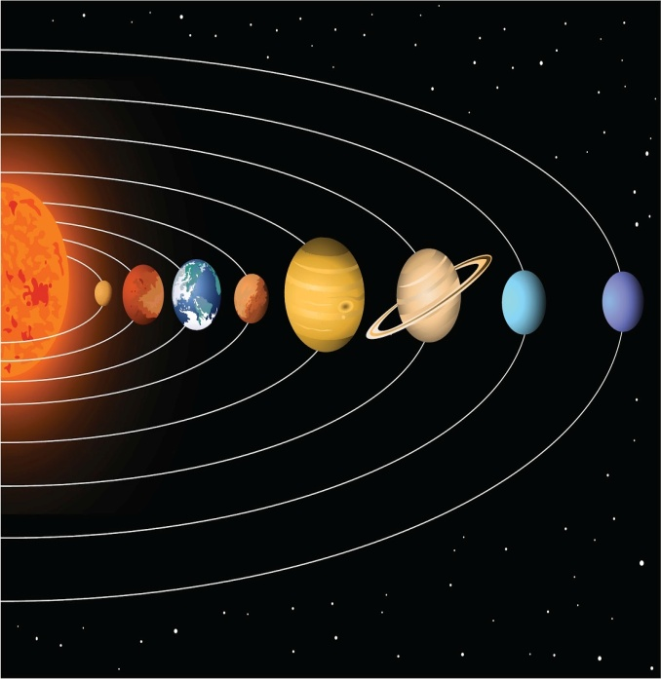
Picture-1
সৌরজগৎ
Picture-2

Slide 5
পাঠ শিরোনাম
সৌরজগৎ ও তার গ্রহগুলোর
বিবরণ জানার চেষ্টা করবো।

Slide 6
এই পাঠ শেষে শিক্ষার্থীরা-
সৌরজগতের সংজ্ঞা বলতে পারবো ।
Key-1
দূরত্ব অনুসারে গ্রহগুলোর নাম বলতে পারবো ।
Key-2
গ্রহরূপে পৃথিবী ও মঙ্গল গ্রহের বর্ণনা বলতে পারবো ।
Key-3

Slide 7
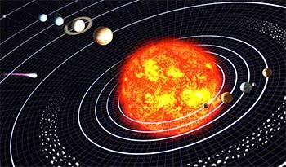
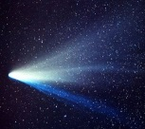
গ্রহ
সূর্য
উল্কা
উপগ্রহ
ধূমকেতু
গ্রহানুপুঞ্জ
Sun
Planet
Meteor
Setallite
Planets
Comet
বিবরণ
সূর্য এবং তার গ্রহ, উপগ্রহ, গ্রহানুপুঞ্জ, অসংখ্য ধূমকেতু ও অগণিত উল্কা নিয়ে যে জগৎ গঠিত, তাকে সৌরজগৎ বলে।

Slide 8
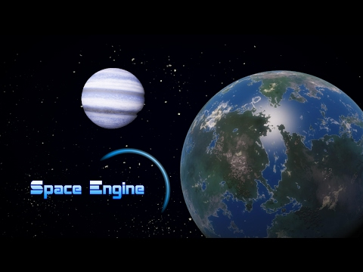
আমাদের পৃথিবী সূর্যের তৃতীয় নিকটতম গ্রহ সূর্য থেকে এর গড় দূরত্ব প্রায় ১৫ কোটি কিমি।
বিস্তারিত বর্ণনা
সূর্য থেকে দূরত্ব
পৃথিবী (Earth)
পৃথিবীর মায়ুমন্ডলে প্রয়োজনীয় অক্সিজেন নাইট্রোজেন, ও তাপমাত্রা যা উদ্ভিদও জীবজন্তু বসবাসে’র উপযোগী। তাই পৃথিবীকে সৌরজগতের গুরুত্বপূর্ণ গ্রহ বলা হয়।
বায়ুমন্ডল
প্রৃথিবীর ব্যাস
পৃথিবীর ব্যাস প্রায় ১২৬৬৭ কিলোমিটার
সূর্যকে একবার প্রদক্ষিণ করতে সময় লাগে ৩৬৫ দিন ৫ ঘণ্টা ৪৮ মিনিট ৪৭ সেকেন্ড।
সূর্য
প্রদক্ষিণ
চাঁদ
নিজ অক্ষের চারদিকে একবার আবর্তণ করতে সময় লাগে ২৩ ঘণ্টা ৫৬ মিনিট ৪ সেকেন্ড ।
আবর্তণ
উপগ্রহ
চাঁদ পৃথিবীর একমাত্র উপগ্রহ।

Slide 9
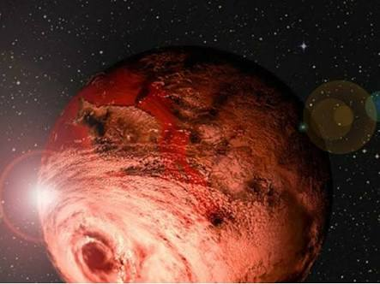
বিস্তারিত বর্ণনা
মঙ্গল (Mars)
মঙ্গল পৃথিবীর নিকটতম প্রতিবেশী । বছরের অধিকাংশ সময় একে
দেখা যায় । খালি চোখে মঙ্গলকে লালচে দেখায় ।
দূরত্ব : সূর্য থেকে গড় দূরত্ব ২২.৮ কোটি কিলোমিটার।
ব্যাস: এর ব্যাস প্রায় ৬,৭৮৭ কিলোমিটার।
প্রদক্ষিণ: সূর্যকে একবার প্রদক্ষিণ করতে সময় লাগে ৬৮৭ দিন ।
আবর্তণ: এই গ্রহে দিনরাত্রির পরিমাণ পৃথিবীর প্রায় সমান।
বায়ুমন্ডল: এ গ্রহে অক্সিজেন ও পানির পরিমাণ খুবই
কম এবং কার্বন-ডাই-অক্সাইডের পরিমাণ ৯৯%।
মঙ্গলের উপরিভাগে রয়েছে গিরিখাত ও আগ্নেয়গিরি।
উপগ্রহ: মঙ্গলের উপগ্রহ দুইটি।
১। ফোবস
২। ডিমোস।

Slide 10
দলগত কাজ
দলগতভাবে নিচের ছকটি পূরণ করবেঃ
গ্রহের নাম | সূর্য থেকে গড় দূরত্ব | সূর্যকে একবার প্রদক্ষিণকাল | উপগ্রহ
পৃথিবী
মঙ্গল

Slide 11
মূল্যায়ণ
সৌরজগতে গ্রহ কয়টি?
Qu-1
উত্তর
৮ টি
পৃথিবীর ব্যাস কত কিলোমিটার?
Qu-1
উত্তর
১২৬৬৭ কিলোমিটার
Qu-1
মঙ্গলের উপগ্রহ কয়টি?
২ টি
উত্তর

Slide 12
বাড়ীর কাজ
সৌরজগতের চিহ্নিত চিত্র একেঁ আনবে।

Slide 13
ধন্যবাদ

